Slide 1

13
15
12
14
18
16
Hoe oud moet je zijn?

Slide 2
18
12
18
13
16
12
15
14
13
18
16
14
15
14
Hoe oud moet je zijn?

Slide 3
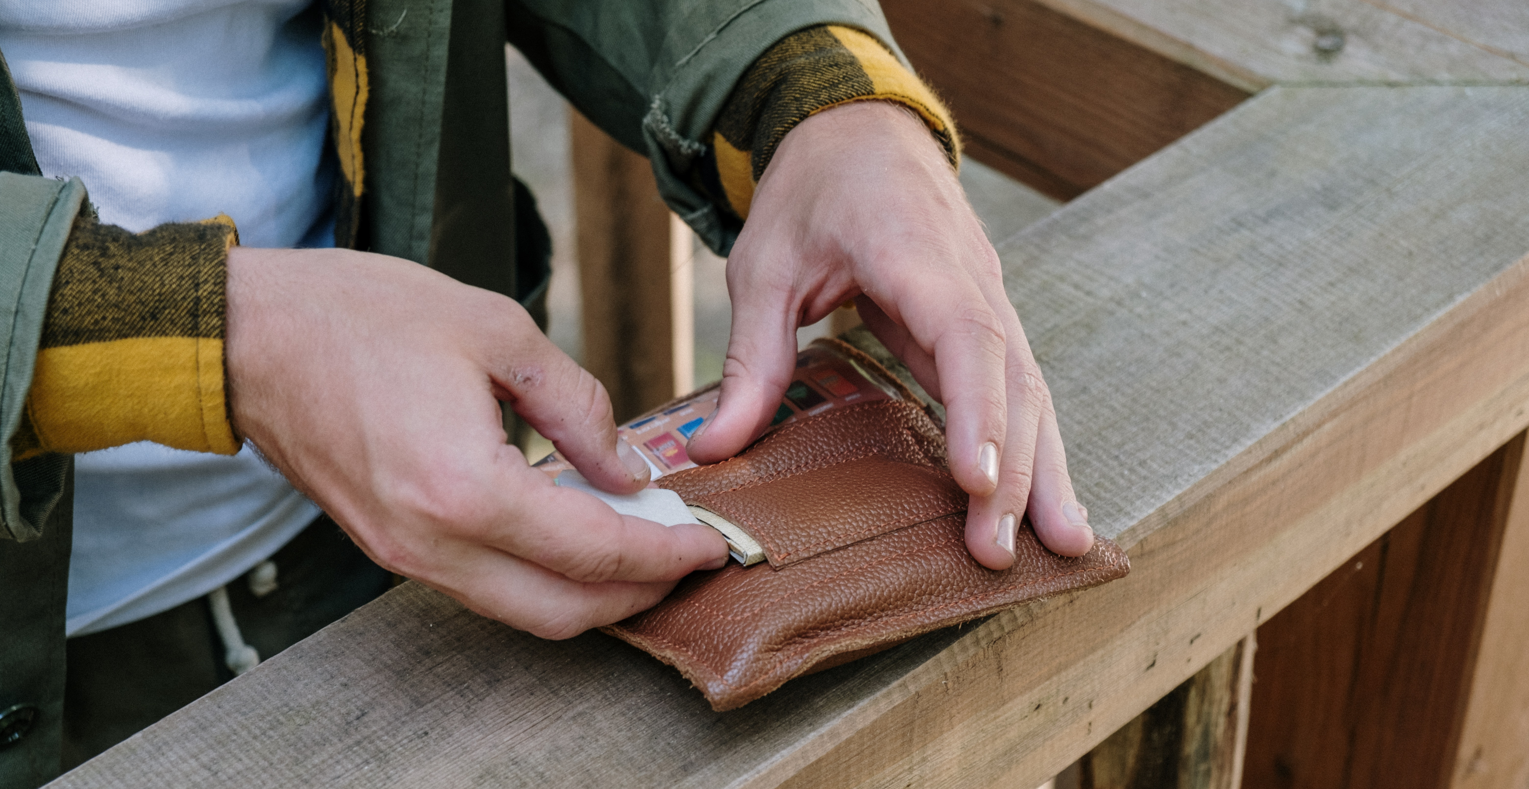
Je moet een identiteitskaart of paspoort bij je hebben
14
Notes:
Iedereen vanaf 14 jaar moet een identiteitskaart of een paspoort bij zich hebben (of rijbewijs).

Slide 4
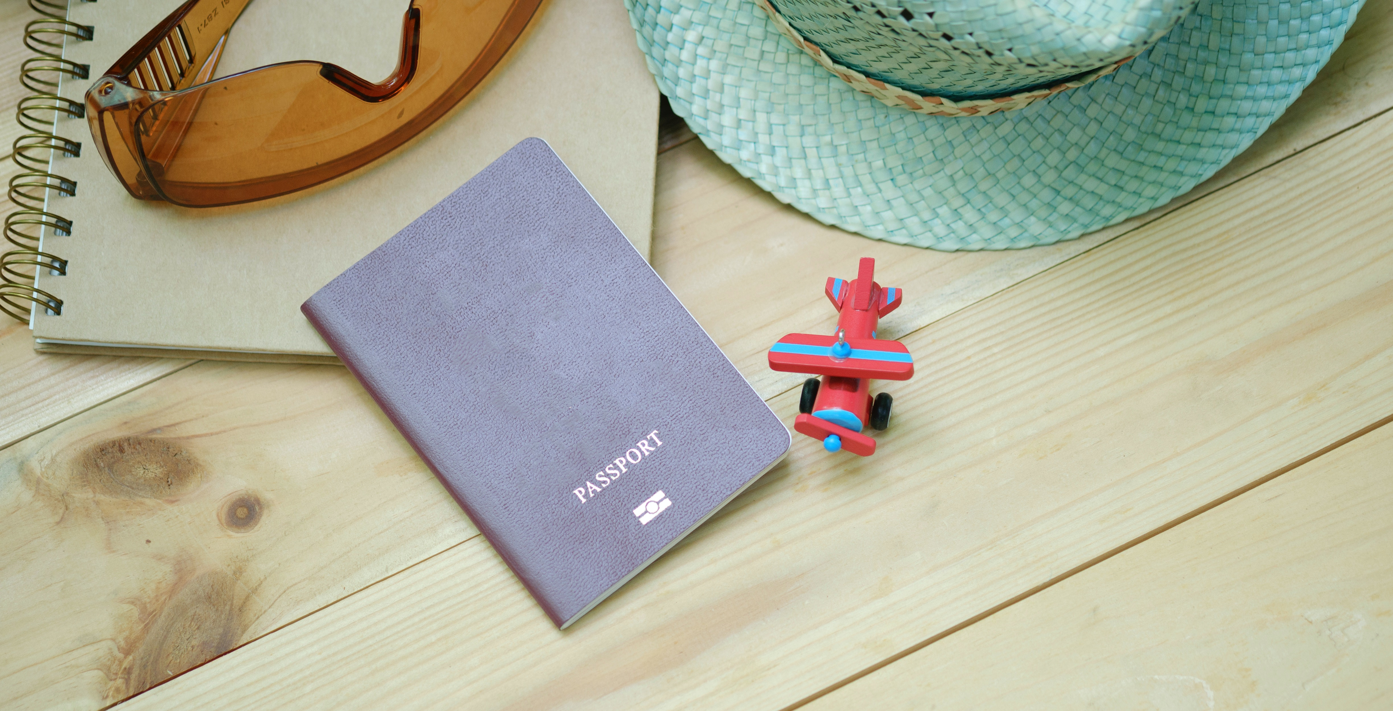
Je mag zelf een paspoort aanvragen
12
Notes:
Als je al zelf een paspoort hebt, mag je je nieuw paspoort vanaf 12 jaar zelf aanvragen bij de gemeente waarin je woont. Anders moet de ouder mee waarbij je in het paspoort staat.

Slide 5
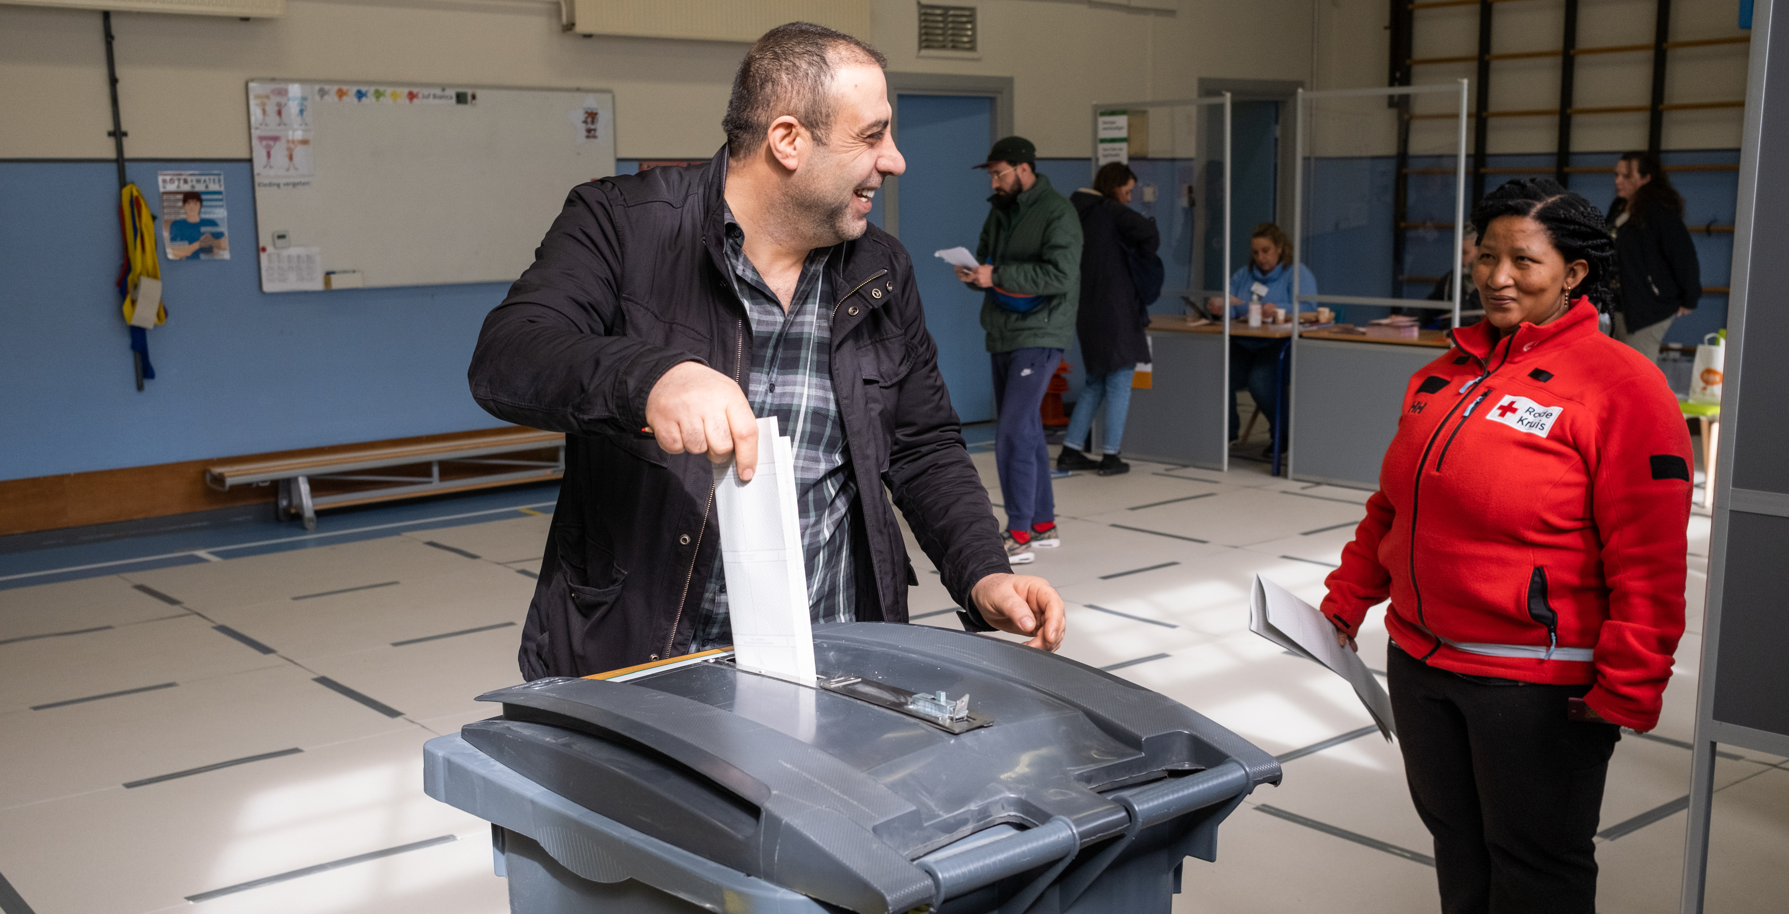
Je mag stemmen
18
Notes:
Je mag stemmen vanaf je 18e jaar. Als je wilt stemmen voor de Tweede Kamerverkiezingen moet je ook een Nederlands paspoort hebben. Voor de andere verkiezingen moet je uit de EU komen of minstens 5 jaar in Nederland wonen.
Bron: Bart van Vliet

Slide 6
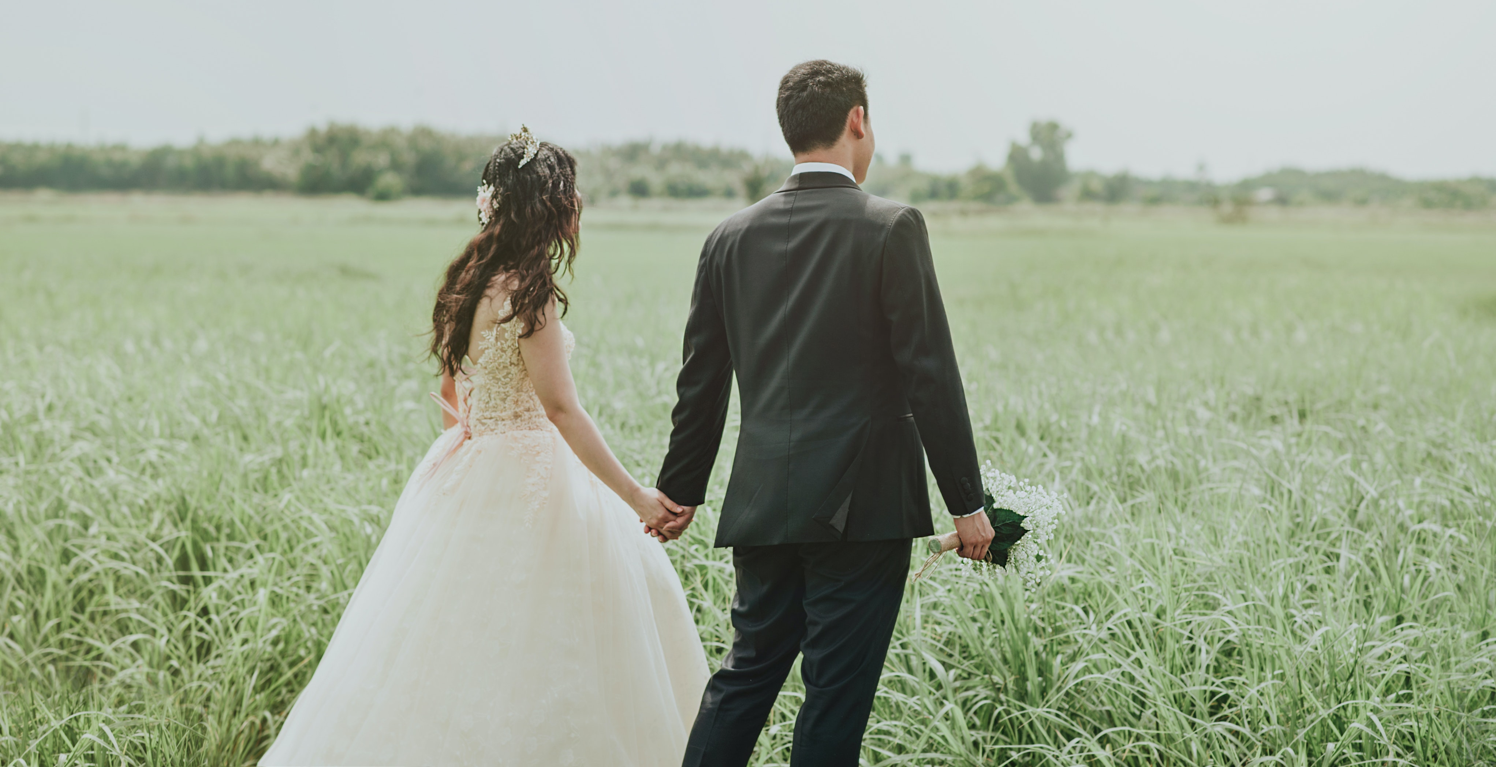
Je mag trouwen
18
Notes:
Vanaf je 18e mag je wat alle Nederlanders mogen, dus ook trouwen.

Slide 7
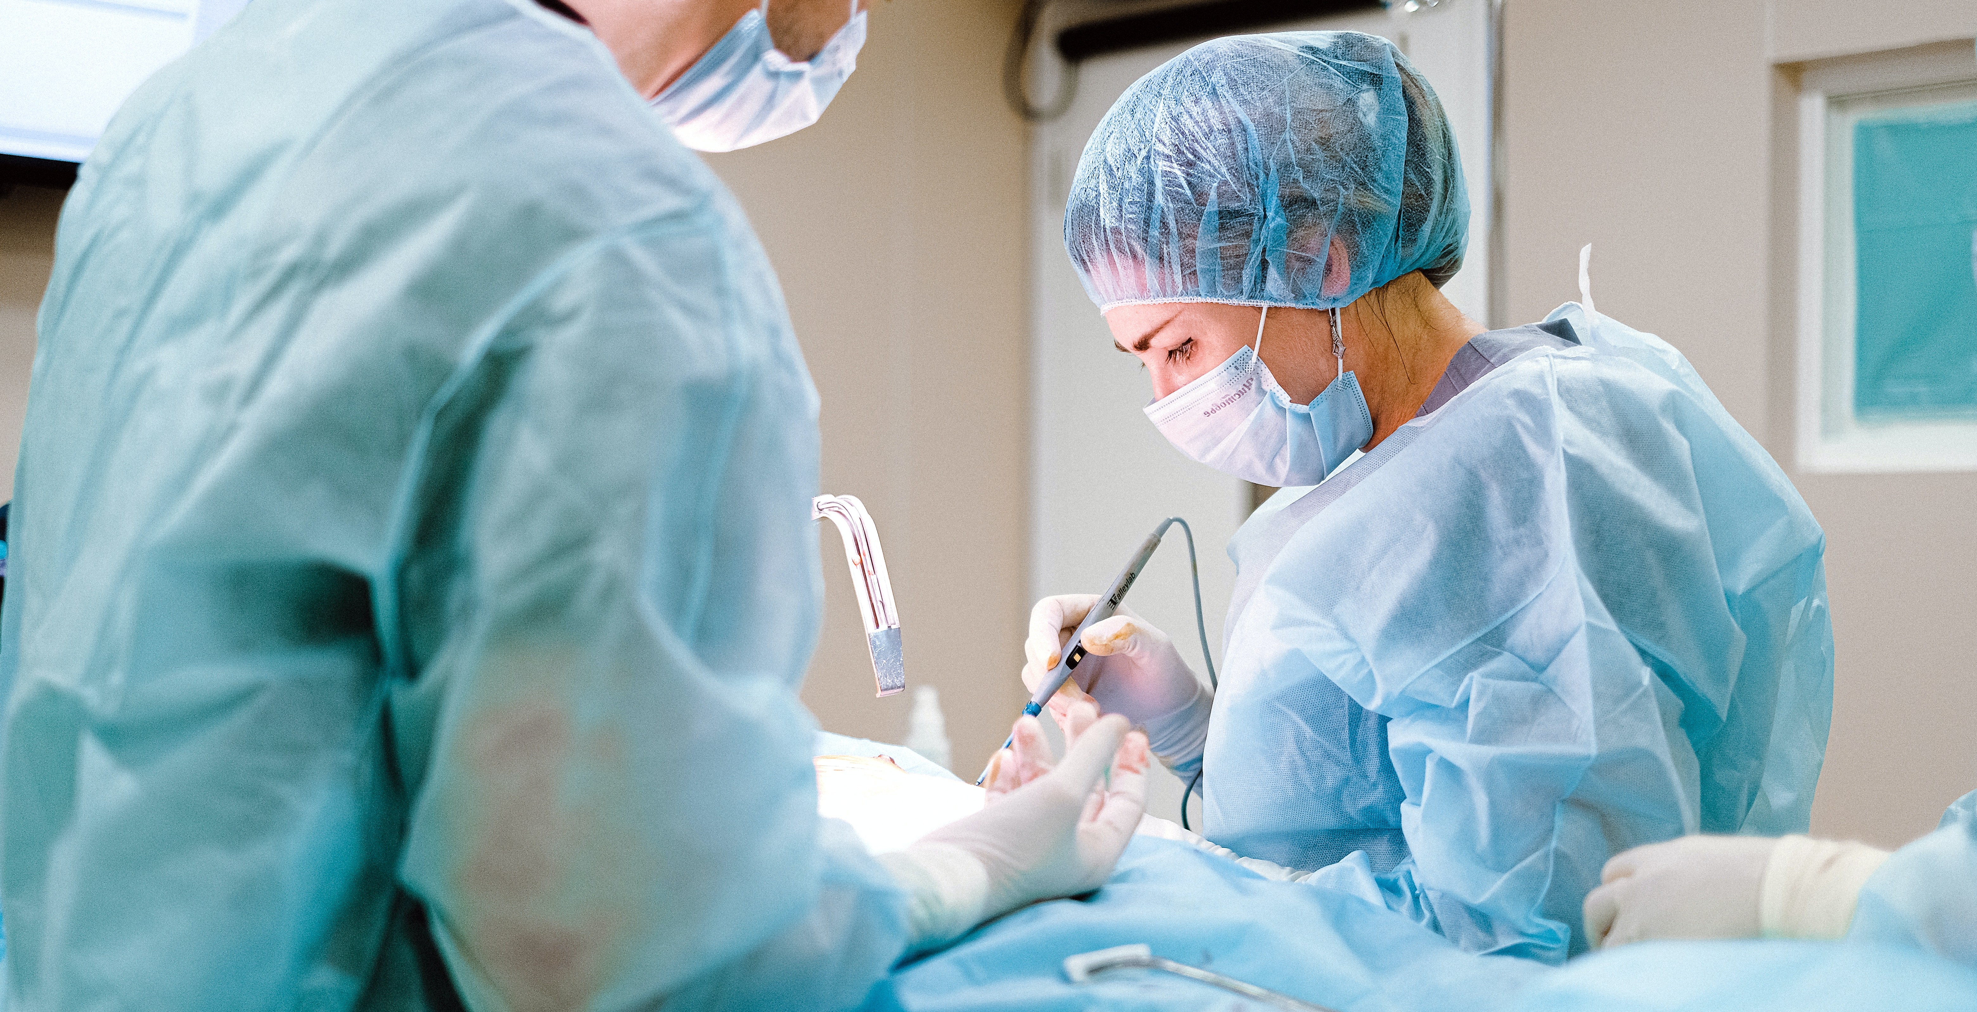
Je mag donor zijn
12
Notes:
Een donor is iemand die een stukje van zijn lichaam geeft aan iemand anders. Bijvoorbeeld een long, of een stuk huid. Dat kan na je dood, maar soms ook als je nog leeft. Bijvoorbeeld bij een nier.

Slide 8
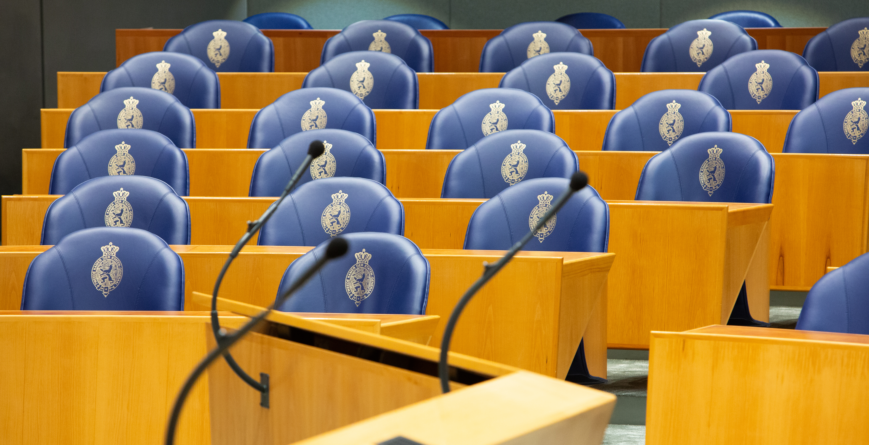
Je mag lid worden van de gemeenteraad of Tweede Kamer
18
Notes:
Vanaf deze leeftijd mogen mensen op je stemmen tijdens de verkiezingen. Het jongste Kamerlid ooit was 20 jaar. Het jongste gemeenteraadslid werd 18 jaar op de dag van de verkiezingen.
Bron: Bart van Vliet

Slide 9
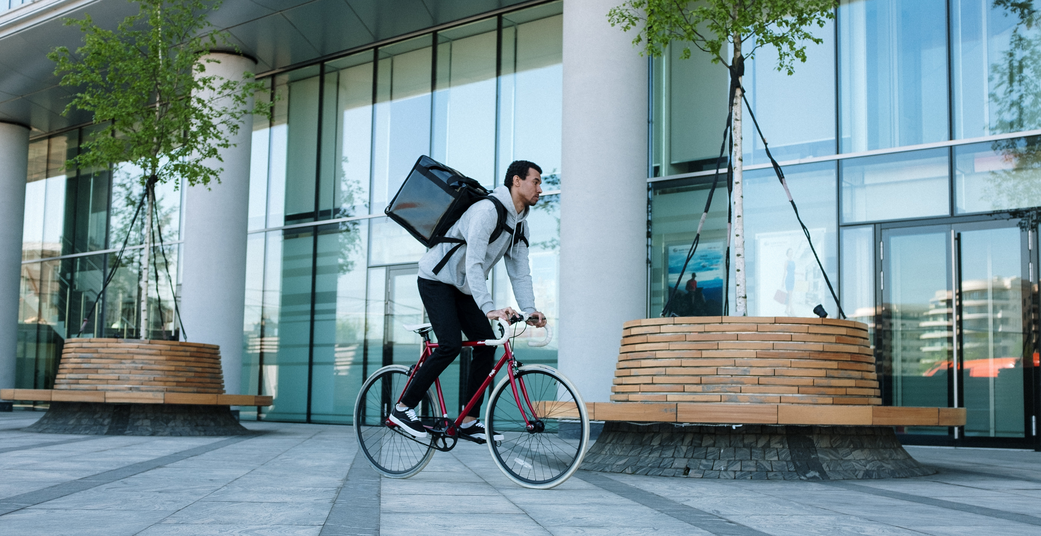
Je mag een baantje hebben
13
Notes:
Je mag in Nederland vanaf 13 jaar een bijbaantje. Maar niet meer dan 2 uur per schooldag en in het weekend alleen op zaterdag. Pas vanaf 18 jaar mag je echt alles doen.

Slide 10

Vanaf deze leeftijd heb je recht op een minimumloon
15
Notes:
Vanaf je 15e mag je baas je per uur niet minder betalen dan €2,99. Als je ouder bent is je minimumloon hoger.

Slide 11
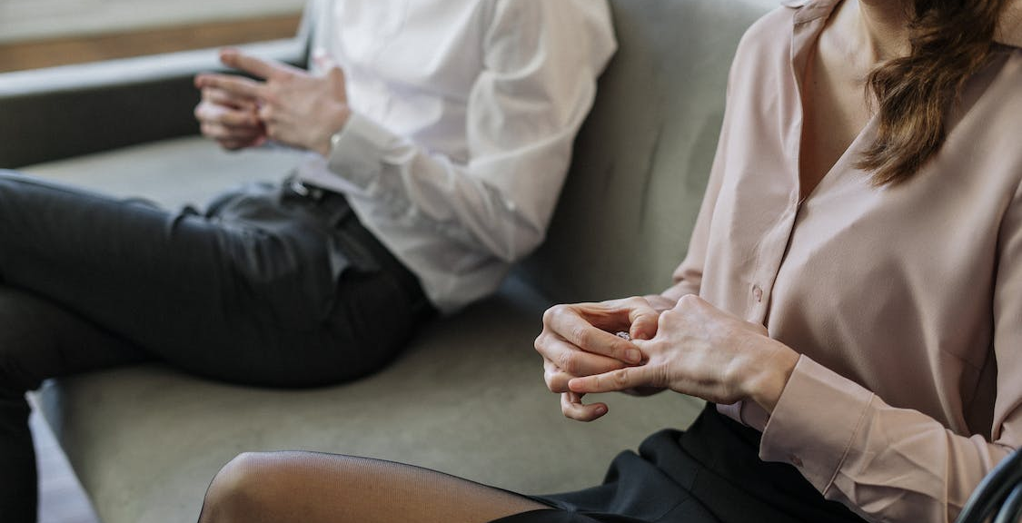
Je hebt inspraak over waar je wilt wonen als je ouders gaan scheiden
12
Notes:
Als je 12 jaar of ouder bent, vraagt de rechter als je ouders gaan scheiden ook naar jouw mening. Dit betekent niet dat de rechter ook moet doen wat jij vindt, maar hij moet wel naar jouw mening luisteren.

Slide 12
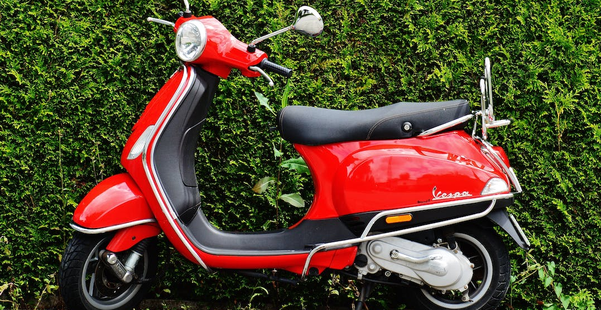
Je mag een bromfietsrijbewijs halen
16

Slide 13
prodemos.nl

